Slide 1
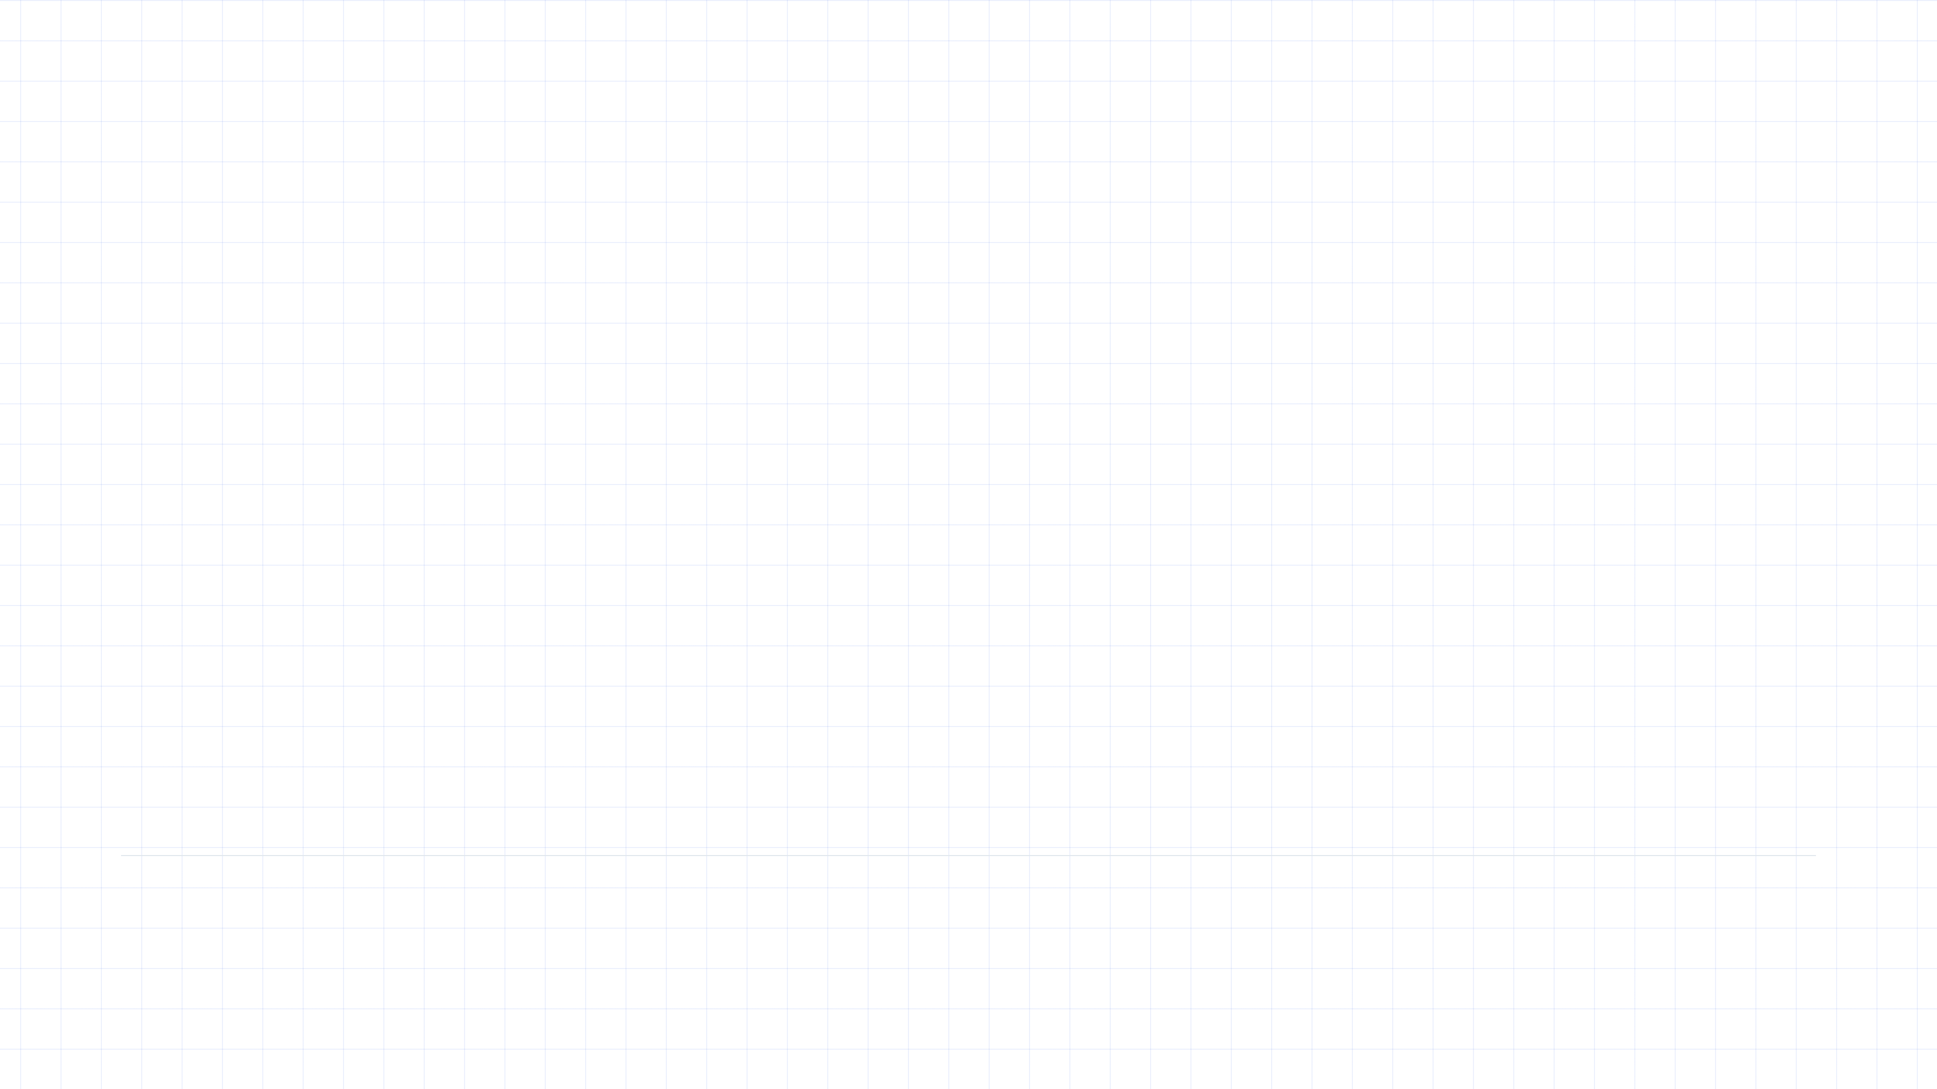
Практический разбор
Инструкция · подготовка файла
Размер слайда: 16:9, 4:3 и вес файла
Практический разбор для того, кто настраивает презентацию под площадку: соотношение сторон, разрешение 1920×1080 и итоговый вес файла.
Тема
Площадка
Аудитория
Настройка файла под площадку
Зал с проектором, монитор, печать, экран телефона
Для тех, кто готовит файл под конкретную площадку
Notes:
Коллеги, начнём с главного: презентация начинается не со слайдов, а с настроек файла. Если вы не знаете, под какой экран готовите — 16:9 или 4:3, и сколько весит итоговый файл, — все остальные усилия могут пойти насмарку. Сегодня разберём по шагам, как выбрать размер слайда, какое разрешение нужно картинкам и как не отправить по почте файл на 500 мегабайт. Всё это — практические настройки, которые проверяются за пару минут до сдачи.

Slide 2
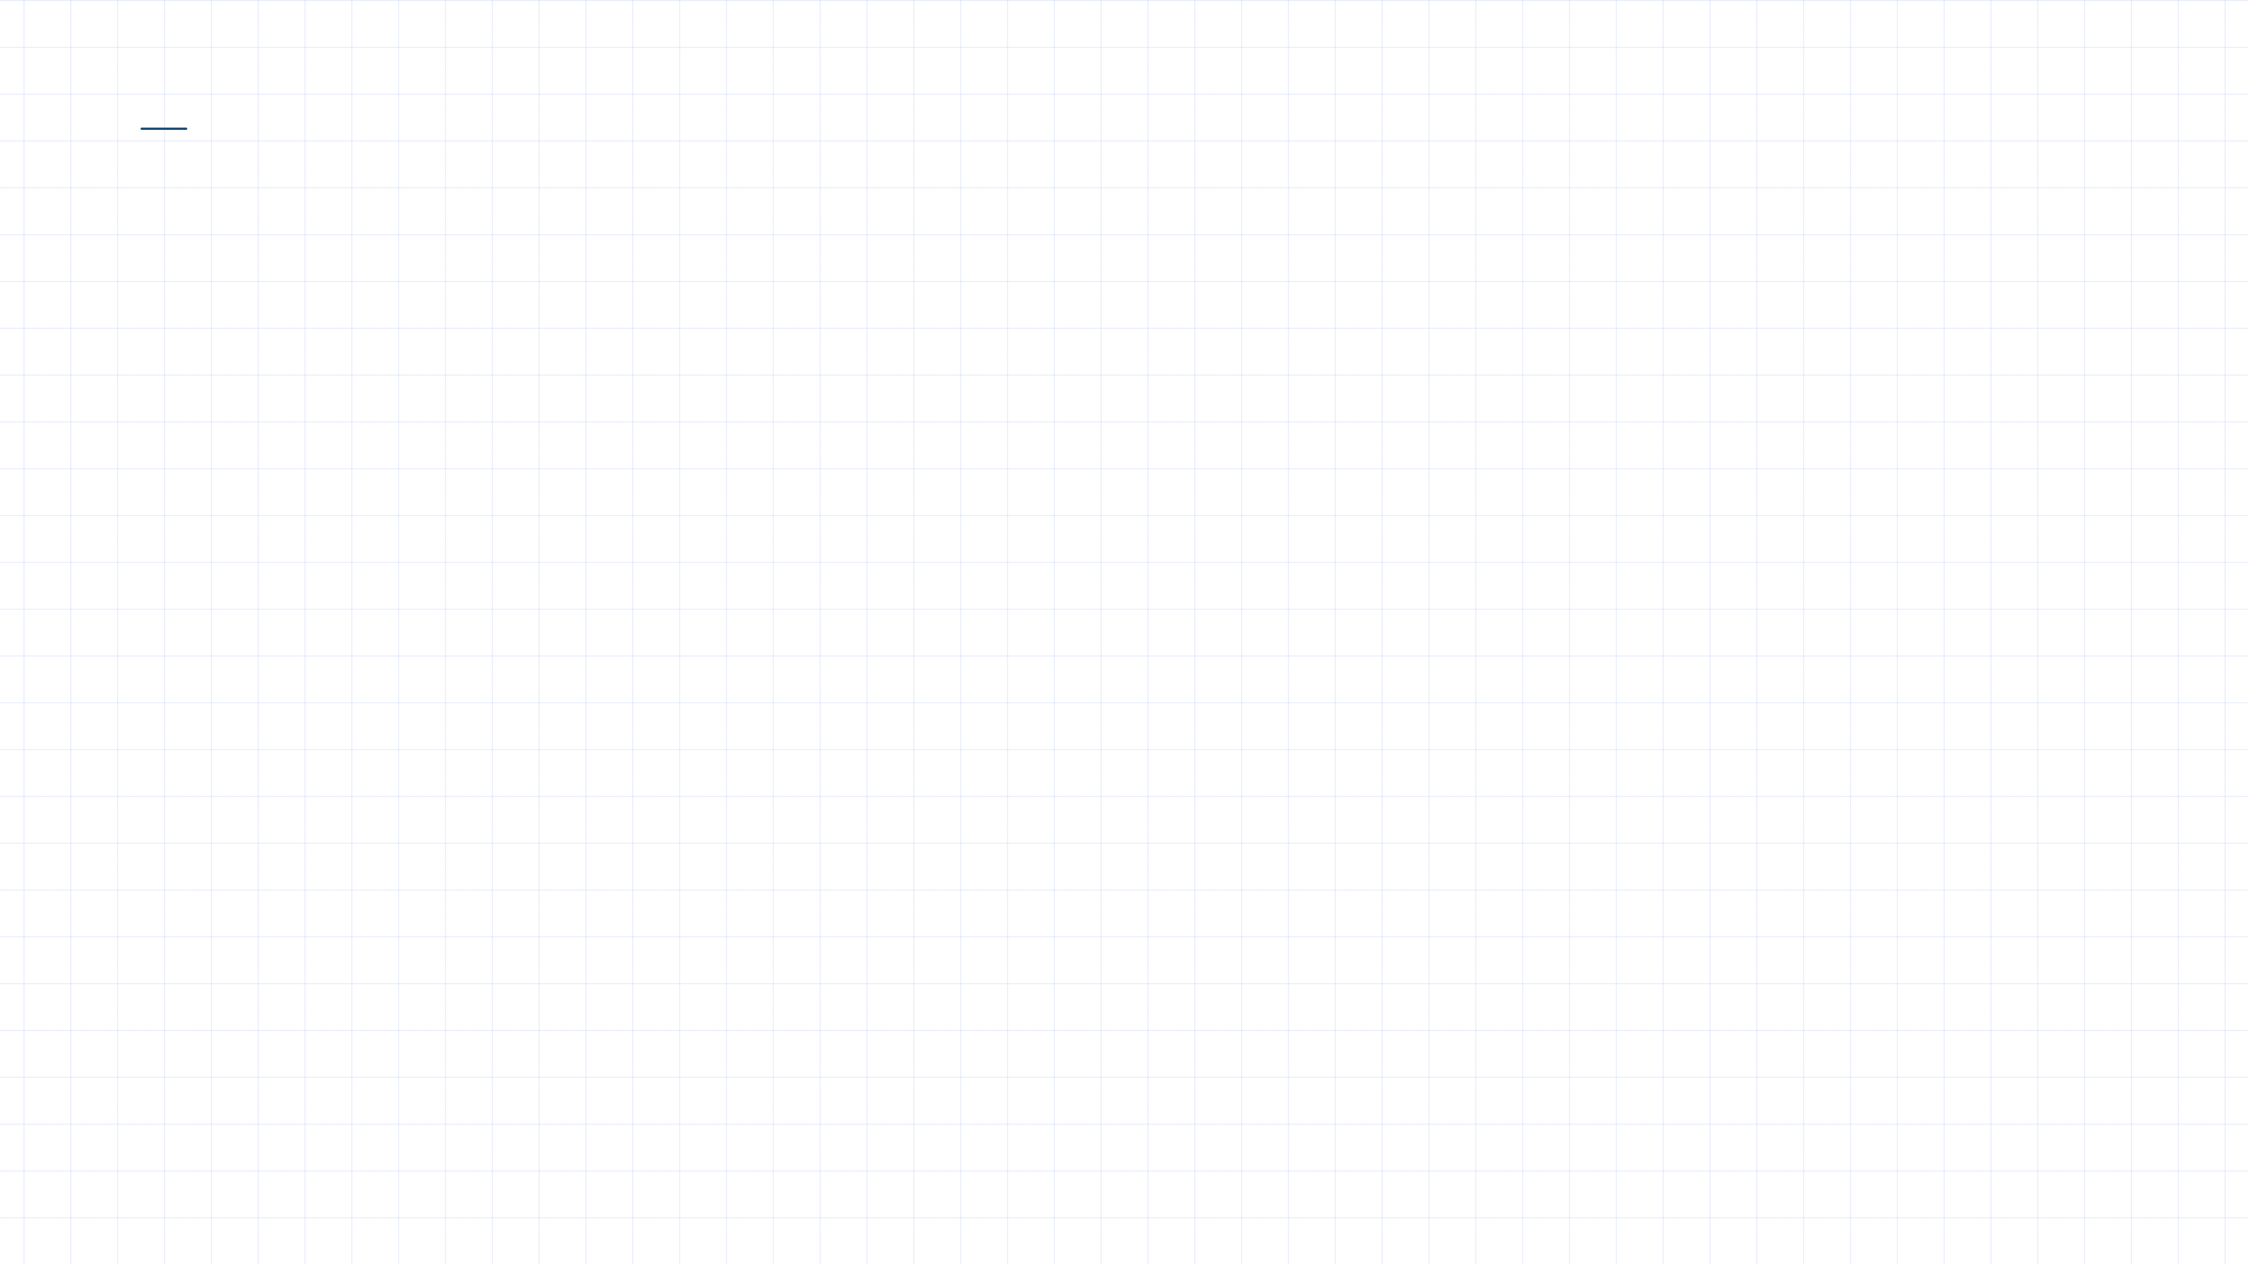
Форматы кадра
Соотношения сторон: 16:9 и 4:3
01
02
16:9 — современный стандарт
4:3 — классика и старая техника
Подходит для современных экранов, ноутбуков, телевизоров и большинства проекторов. Широкий кадр, привычный глазу.
Формат старых проекторов и некоторых вузовских требований. Почти квадратный кадр, занимает меньше места по ширине.
03
Какой выбрать
Уточните технику в зале заранее. Если проектор старый или вуз требует 4:3 — готовьте под него, иначе слайды обрежутся.
Notes:
Прежде чем открывать PowerPoint, стоит узнать, на чём именно будут показывать презентацию. Современные ноутбуки и экраны почти всегда 16:9 — это широкий кадр, к которому мы привыкли. Но в некоторых аудиториях до сих пор стоят старые проекторы, а отдельные вузы формально требуют 4:3. Если не угадать с форматом, слайды либо обрежутся по краям, либо по бокам останутся чёрные поля. Поэтому первый вопрос к организаторам — какой у них проектор и какой формат принят. Дальше разберём, что означает каждый из этих форматов в пикселях.

Slide 3
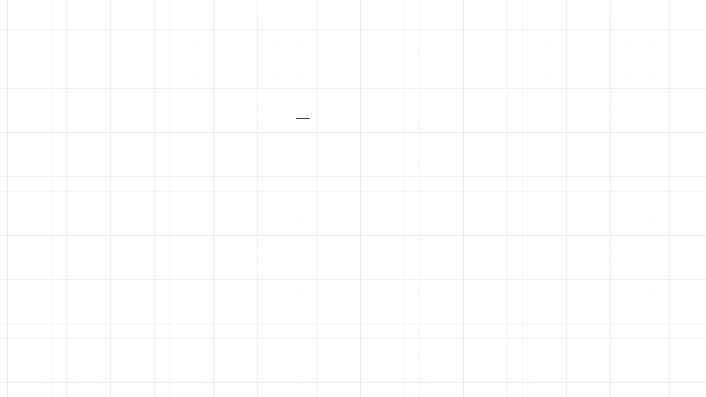
Размер в пикселях
1920×1080
точек для 16:9 — столько пикселей нужно, чтобы картинка на весь слайд не пикселизировалась
Меньше 1920×1080 — картинка будет размытой на большом экране
Notes:
Итак, 16:9 — это не просто пропорция, за ней стоит конкретный размер в пикселях: 1920 на 1080 точек. Именно столько пикселей должно быть у изображения, если вы хотите поставить его на весь слайд. Если картинка меньше — например, 800 на 600 — при растягивании на весь экран она начнёт пикселизироваться, появится мыло и лесенка на краях. Поэтому при подборе изображений всегда смотрите на разрешение: либо ищите картинку с запасом, больше 1920 на 1080, либо кадрируйте так, чтобы не растягивать её сверх исходного размера. Это правило убережёт вас от самой частой ошибки — размытых иллюстраций на большом проекторе.

Slide 4
Сценарии площадок
Как выбрать формат под площадку
01
02
Зал с проектором
Монитор или телевизор
Формат 16:9 — стандарт для современных проекторов. Проверьте разрешение и настройки до показа.
Формат 16:9 — оптимален для экранов. Убедитесь, что картинка не обрезается по краям.
03
04
Печать на бумаге
Экран телефона
Формат 4:3 или 16:9 — зависит от требований. Для печати важен запас разрешения картинок.
Формат 16:9 — для просмотра на смартфоне. Проверьте читаемость текста и размер элементов.
Notes:
Формат слайда нужно выбирать не «на глаз», а под конкретную площадку. Если это зал с современным проектором — почти наверняка подойдёт 16:9. Для монитора или телевизора тоже лучше 16:9. А вот если презентацию будут печатать на бумаге или в вузе действуют старые требования — может понадобиться 4:3. И не забывайте про телефон: если файл будут смотреть с экрана смартфона, проверьте, что текст и картинки не сливаются. Дальше разберём, что означает размер в пикселях.

Slide 5
Безопасная зона
Поля и безопасная зона: не прижимайте текст к краям
01
02
Отступ от края
Проектор съедает кадр
Держите текст и логотипы минимум в 5–10% ширины слайда от краёв — так они не обрежутся проектором.
Часть изображения по краям может не попасть на экран — особенно у старых проекторов с перекрытием.
03
04
Проверка на реальном экране
Не полагайтесь на края
Перед сдачей покажите слайд на проекторе или мониторе площадки — проверьте, что ничего не выходит за границы.
Не размещайте важные элементы вплотную к границе — безопасная зона должна быть заложена в макете.
Notes:
Теперь про поля и безопасную зону. Даже если вы всё сделали правильно, проектор может съесть часть кадра по краям — особенно у старых моделей. Поэтому текст и логотипы не стоит прижимать к границам слайда. Я рекомендую закладывать отступы примерно 5–10 процентов от ширины — так вы гарантированно ничего не потеряете. И обязательно проверяйте слайд на реальном экране площадки, а не только в редакторе. Это сэкономит вам нервы перед выступлением.

Slide 6
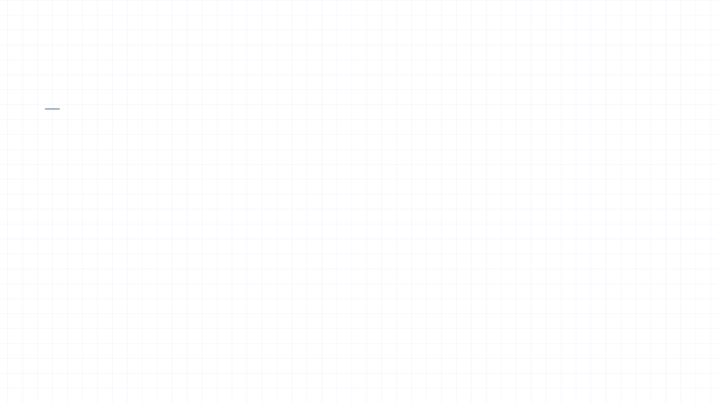
Читаемость
Размер шрифта: основной от 24 кегля
24
32+
18
Основной текст
Заголовок
Подписи и сноски
минимум 24 кегля
крупнее основного
не мельче 18
Проверяйте читаемость с последнего ряда зала.
Notes:
Шрифт — это не про красоту, а про то, сможет ли человек на последнем ряду прочитать текст. Поэтому основному тексту задаём минимум 24 кегля, заголовки делаем заметно крупнее, а подписи и сноски не опускаем ниже 18. Если сомневаетесь — распечатайте слайд или отойдите от монитора на несколько метров: если текст не читается, увеличивайте.

Slide 7
Правила работы с картинками
Как работать с картинками
01
02
Не растягивать
Запас разрешения
Изменяйте размер только пропорционально, иначе изображение искажается и выглядит неаккуратно.
Для полного слайда 1920×1080 берите картинки с запасом — примерно вдвое больше по ширине и высоте.
03
Вертикальный снимок
Он не вписывается в широкий слайд — размещайте в колонке или кадрируйте под формат.
Notes:
Теперь про картинки — здесь три простых правила, которые спасают от самых частых проблем. Первое: никогда не растягивайте изображение за одну сторону, иначе оно искажается и выглядит непрофессионально. Второе: если картинка занимает весь слайд, берите её с запасом разрешения — примерно вдвое больше, чем 1920 на 1080, чтобы она не пикселилась на большом экране. И третье: вертикальный снимок не впишется в широкий слайд, поэтому его лучше поставить в колонку или аккуратно кадрировать. Эти правила помогут избежать типичных ошибок, о которых я расскажу дальше.

Slide 8
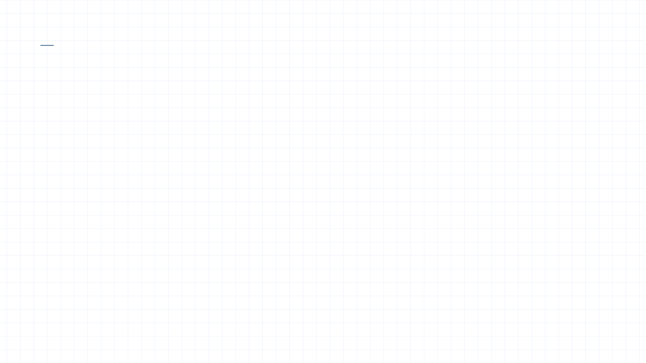
Вес файла
Вес файла: откуда он берется
Фотографии высокого разрешения Каждый снимок с камеры телефона или фотостока занимает несколько мегабайт — главный источник веса.
Встроенные шрифты Файл шрифта добавляет сотни килобайт, а несколько начертаний — уже мегабайты.
Видео и лишние объекты Ролики и скрытые элементы (тени, дубликаты, неиспользуемые макеты) незаметно раздувают файл.
Сжатие и разумный предел Сжимайте фото до 1920×1080 точек и держите вес вложенного файла в пределах 10–15 МБ.
Сжатие фото до 1920×1080 точек — разумный предел для вложения в письмо
Notes:
Вес файла складывается из трёх основных источников. Первый — фотографии: один снимок с современного телефона может весить больше, чем весь текст презентации. Второй — встроенные шрифты: каждый шрифт добавляет сотни килобайт, а если их несколько начертаний — уже мегабайты. Третий — видео и лишние объекты: скрытые дубликаты, тени, неиспользуемые макеты. Поэтому порядок действий простой: сначала сжимаем фотографии до 1920 на 1080 точек, потом убираем всё лишнее. Разумный предел для файла, который вы отправляете по почте, — 10–15 мегабайт. Дальше посмотрим, как поменять размер слайда в готовом файле и что при этом может съехать.

Slide 9
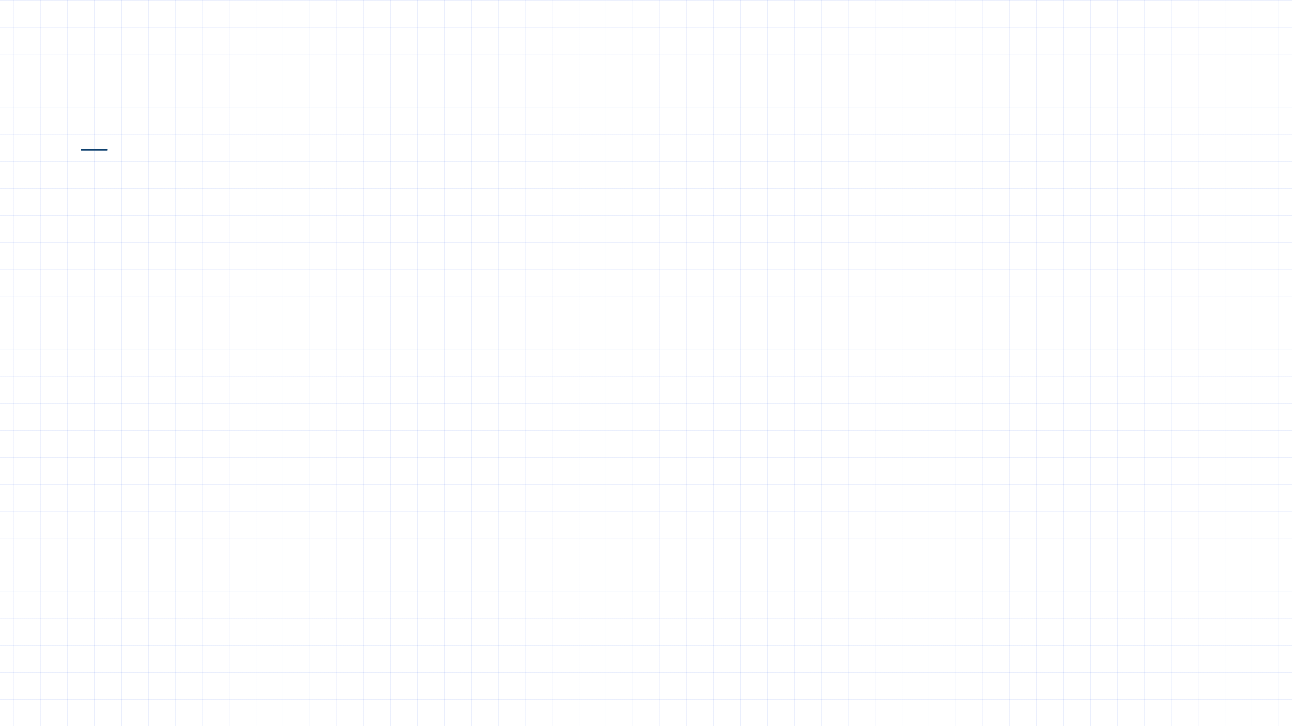


Как поменять
Как поменять размер слайда в готовом файле
1
2
3
Меню «Дизайн» → «Размер слайда»
Развернуть или подобрать размер
Проверьте, что съехало
Проверьте: растянутые картинки, переносы строк, съехавшие подписи. Поправьте вручную.
PowerPoint: «Дизайн» → «Размер слайда». Keynote: «Документ» → «Размер слайда». Укажите 16:9 или 4:3.
«Развернуть» — картинки растянутся. «Подобрать размер» — появятся пустые поля.
Notes:
Если файл уже готов, а площадка требует другой формат — не пересобирайте презентацию с нуля. В PowerPoint это делается через «Дизайн» → «Размер слайда», в Keynote — через настройки документа. Главное — выбрать, что делать с содержимым: «Развернуть» растянет картинки, «Подобрать размер» оставит их как есть, но добавит поля. После любого из вариантов обязательно пройдитесь по слайдам: проверьте, не растянулись ли фотографии, не перенеслись ли строки, не съехали ли подписи. Это самая частая причина кривой вёрстки после смены формата.

Slide 10

Ошибки
Пять частых ошибок
Неверное соотношение сторон Файл 16:9 на проекторе с экраном 4:3 — по бокам чёрные поля или обрезанный кадр.
Картинки в низком разрешении Растянутые до полного слайда изображения выглядят размытыми и пиксельными.
Текст у краёв кадра Часть кадра съедает проектор — надписи и логотипы оказываются обрезанными.
Мелкий шрифт Текст меньше 24 кегля не читается с дальнего ряда в большом зале.
Слишком тяжёлый файл Презентация на десятки мегабайт не проходит по лимиту вложения почты.
Notes:
Перед сдачей файла стоит проверить пять типичных ошибок. Первая — неверное соотношение сторон: если у проектора экран 4:3, а вы сделали 16:9, по бокам появятся чёрные поля или кадр обрежется. Вторая — картинки в низком разрешении: растянули маленький снимок на весь слайд — получили размытость. Третья — текст у краёв кадра: проектор съедает часть изображения, поэтому нужна безопасная зона. Четвёртая — мелкий шрифт: меньше 24 кегля с дальнего ряда просто не прочитать. И пятая — тяжёлый файл, который не проходит по лимиту почты. Дальше покажу, как этого избежать с помощью чек-листа.

Slide 11
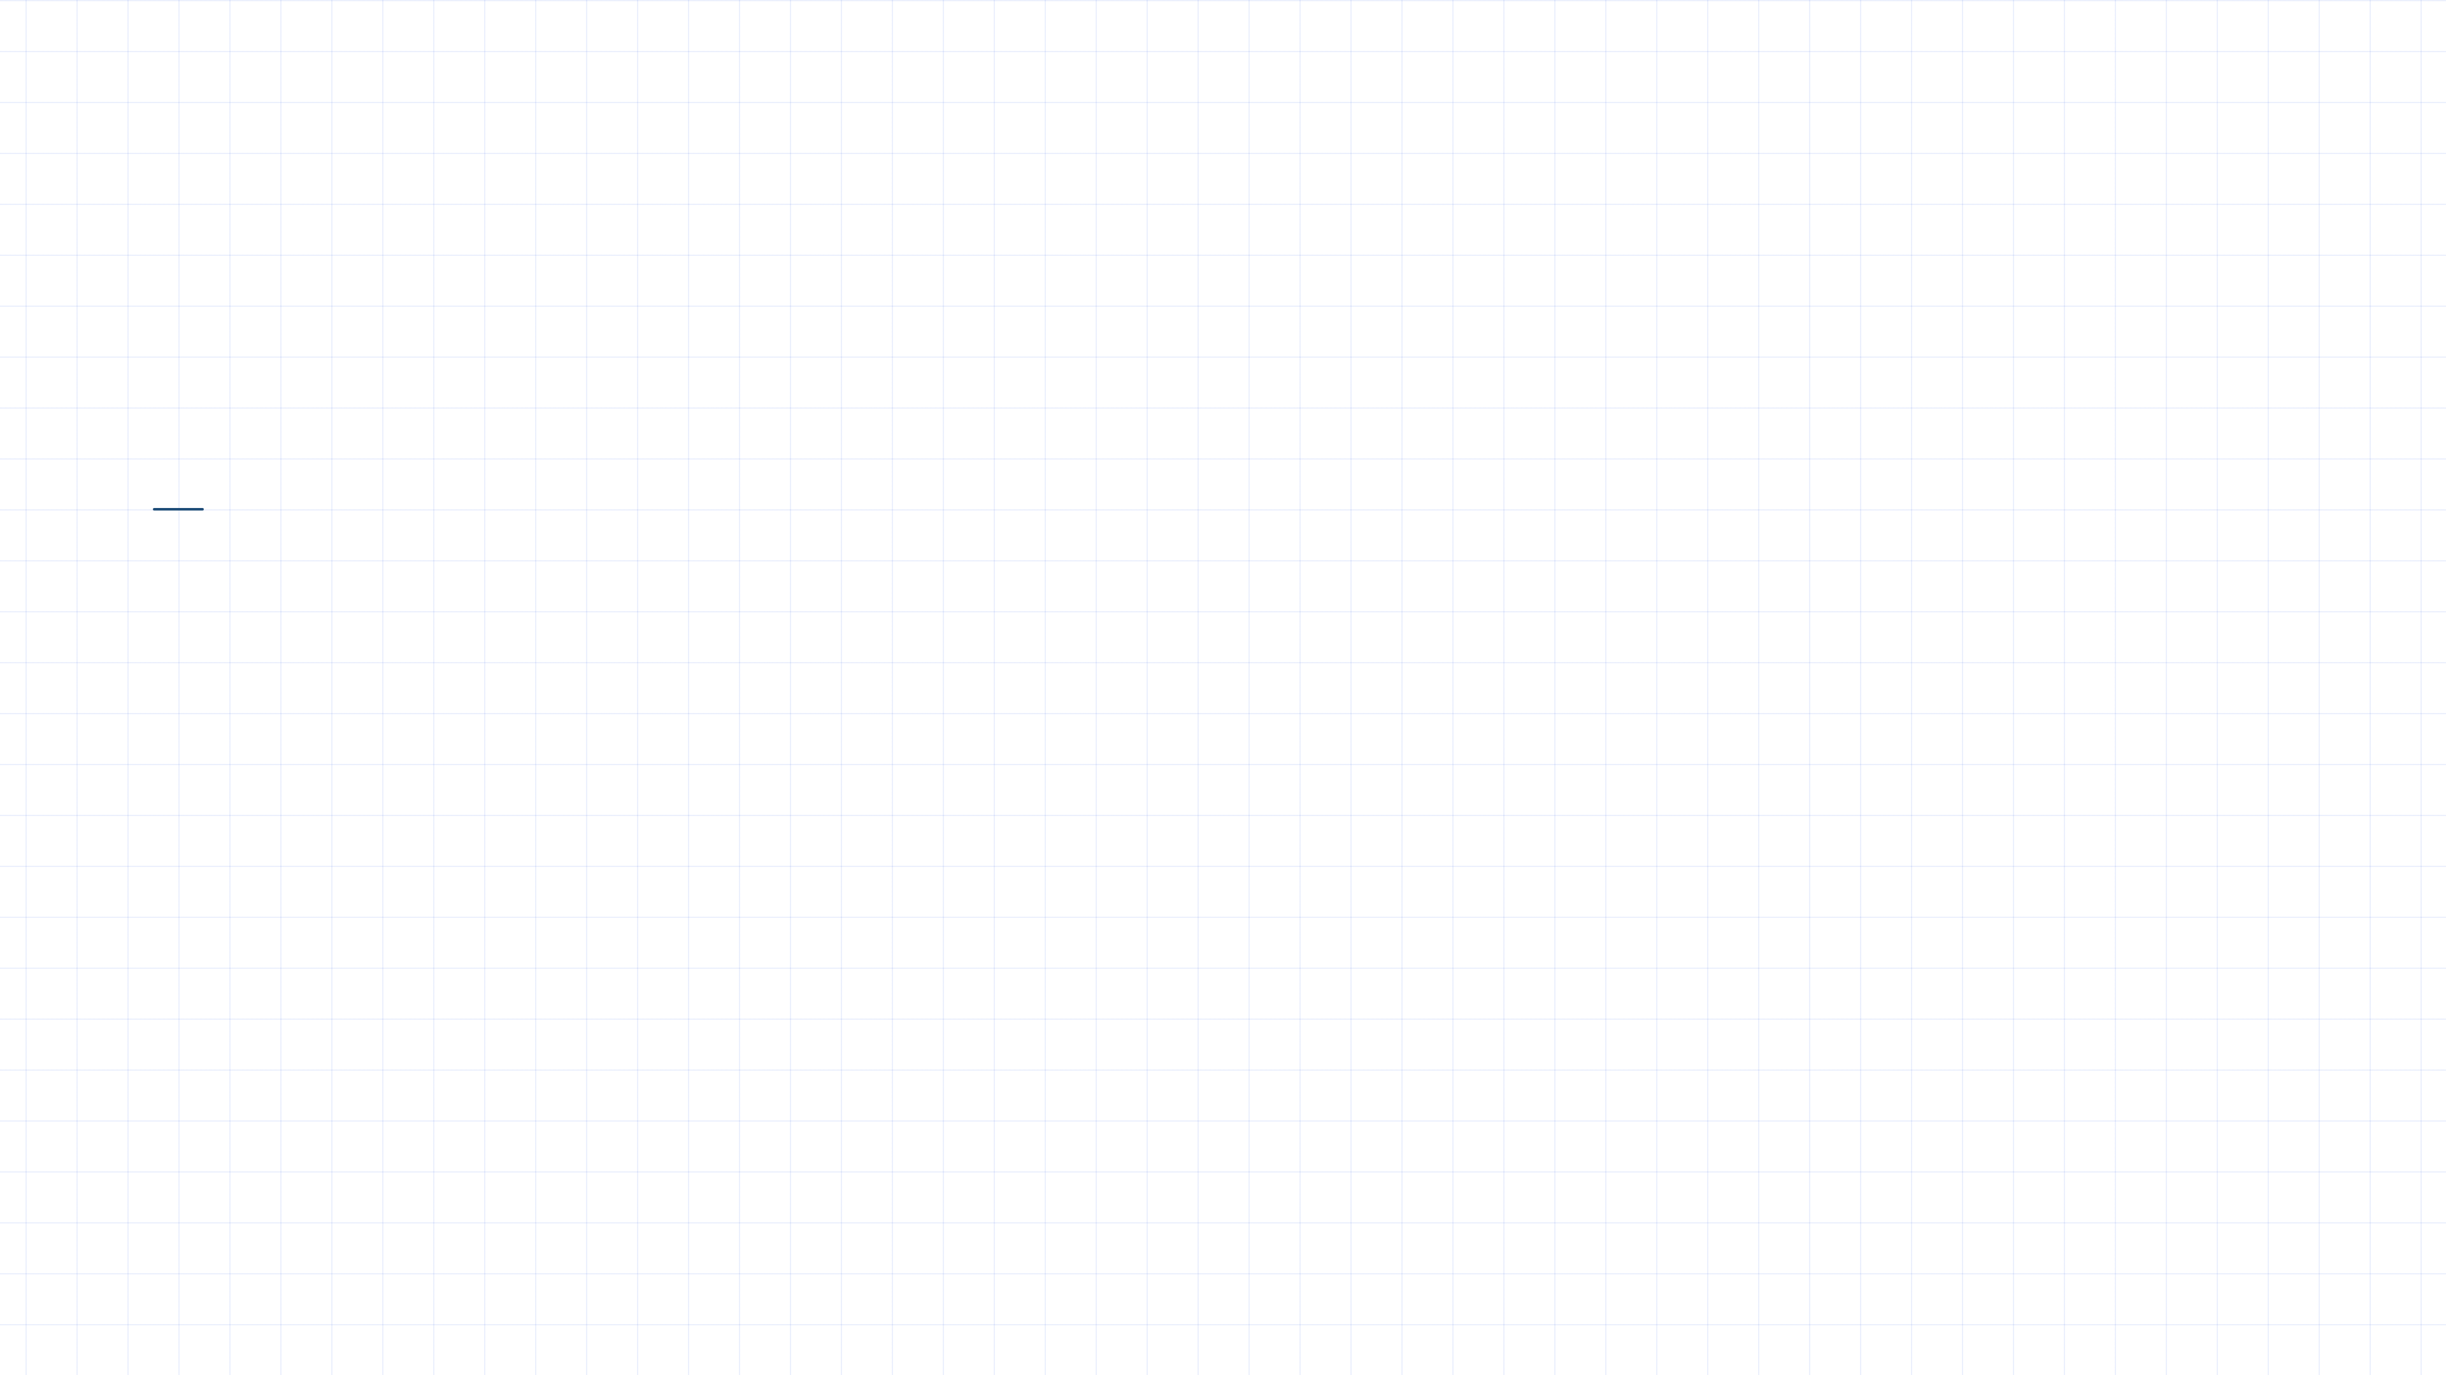


Формат выбран под площадку: 16:9 или 4:3
Перед отправкой
Чек-лист перед сдачей файла
Разрешение 1920×1080 точек для 16:9
Поля соблюдены: текст и логотипы не прижаты к краям
Проверьте каждый пункт — и файл будет готов к показу на любой площадке.
Шрифт от 24 кегля, читается с дальнего ряда
Картинки не растянуты, вес файла в лимитах почты
Notes:
Прежде чем отправить файл, пройдитесь по чек-листу. Первым делом — формат: он должен соответствовать площадке, будь то проектор в зале или экран ноутбука. Затем проверьте разрешение — для 16:9 это 1920 на 1080 точек, чтобы картинки не пикселились. Убедитесь, что текст и логотипы не прижаты к краям — часть кадра может съесть проектор. Шрифт основного текста должен быть от 24 кегля, чтобы его читали с дальнего ряда. И наконец, проверьте, что картинки не растянуты, а вес файла укладывается в лимиты почты. Если все пункты выполнены — файл готов.

